Slide 1
Архитектура вычислительных систем и компьютерных сетей
Вощинская Гильда Эдгаровна

Slide 2
Системы ввода/вывода
Помимо центрального процессора и памяти,
третьим ключевым элементом архитектуры
ЭВМ является система ввода/вывода .
Система ввода/вывода призвана обеспечить
обмен информацией между ядром ВМ и
разнообразными внешними устройствами (ВУ).
Технические и программные средства системы
ввода/вывода несут ответственность за
физическое и логическое сопряжение ядра
вычислительной машины и внешними
устройствами .

Slide 3
Модуль ввода/вывода
Технически система ввода/вывода в рамках ВМ
реализуется комплексом модулей
ввода/вывода.
Две основные функции :
- обеспечение интерфейса с ЦП и памятью ("большой" интерфейс),
- обеспечение интерфейса с одним или несколькими периферийными устройствами ("малый" интерфейс).

Slide 4
Способы подключения системы ввода/вывода к ядру процессора
Анализируя архитектуру известных ВМ,
можно выделить три основных способа :
Раздельные шины памяти и ввода/вывода.
Совместно используемые линии данных и адреса.
Подключение к системной шине на общих правах с процессором и памятью.

Slide 5
Адресное пространство системы ввода /вывода
Как и обращение к памяти, операции
ввода/вывода также предполагают наличие
системы адресации, позволяющей выбрать
один из модулей СВВ, а также одно из
подключенных к нему внешних устройств.
Адрес модуля и ВУ является составной
частью команды, в то время как
расположение данных на внешнем
устройстве определяется пересылаемой на
ВУ информацией.

Slide 6
Адресное пространство ввода/вывода может
быть совмещено с адресным пространством
памяти или быть выделенным.
При совмещении адресного пространства для адресации модулей ввода/вывода отводится определенная область адресов.
В случае выделенного адресного пространства для обращения к модулям ввода/вывода применяются специальные команды и отдельная система адресов.

Slide 7
Достоинства совмещенного адресного пространства:
- расширение набора команд для обращения к внешним устройствам, что позволяет сократить длину программы и повысить быстродействие;
- значительное увеличение количества подключаемых внешних устройств;
- возможность внепроцессорного обмена данными между внешними устройствами, если в системе команд есть команды пересылки между ячейками памяти;
-возможность обмена информацией не только с аккумулятором, но и с любым регистром центрального процессора.

Slide 8
Недостатки совмещенного адресного пространства:
- сокращение области адресного пространства памяти;
- усложнение декодирующих схем адресов;
- трудности распознавания операций передачи информации при вводе/выводе
среди других операций;
- трудности при построении СВВ на простых модулях ввода/вывода: сигналы
управления не смогут координировать сложную процедуру ввода/вывода.

Slide 9
Достоинства выделенного адресного пространства:
адрес внешнего устройства в команде ввода/вывода может быть коротким.
программы становятся более наглядными, так как операции ввода/вывода выполняются с помощью специальных команд;
разработка СВВ может проводиться отдельно от разработки памяти.

Slide 10
Недостатки выделенного адресного пространства:
- ввод/вывод производится только через аккумулятор центрального процессора.
Для передачи информации от ВУ в РОН, если аккумулятор занят, требуется выполнение четырех команд (сохранение содержимого аккумулятора, ввод из ВУ, пересылка из аккумулятора в РОН, восстановление содержимого аккумулятора);
-перед обработкой содержимого ВУ это содержимое нужно переслать в ЦП.

Slide 11
Внешнее устройство
подключенное к модулю ввода/вывода,
обычно называют периферийным
устройством (ПУ).
Все множество ПУ можно свести к трем категориям :
- для общения с пользователем;
- для общения с ВМ;
- для связи с удаленными устройствами.

Slide 12
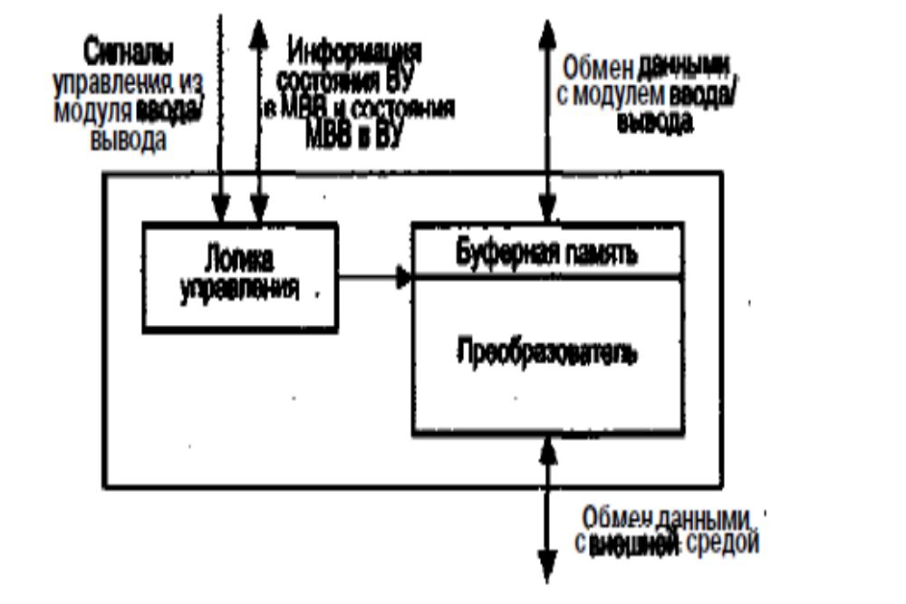
Обобщенная структура ВУ

Slide 13
Функции модуля ввода/вывода
- локализация данных;
- управление и синхронизация;
- обмен информацией;
- буферизация данных;
- обнаружение ошибок.

Slide 14
Локализация данных
Под локализацией данных будем понимать возможность обращения к одному из ВУ, а также адресации данных на нем.
Адрес ВУ обычно содержится в адресной части команд ввода/вывода

Slide 15
Управление и синхронизация
Функция управления и синхронизации
заключается в том, что МВВ должен
координировать перемещение данных
между внутренними ресурсами ВМ и ВУ.
При этом необходимо учитывать, что
ЦП может взаимодействовать одновременно с несколькими ВУ,
процессы ввода/вывода и работа ЦП протекают асинхронно.

Slide 16
Обмен информацией
Основной функцией МВВ является
обеспечение обмена информацией.
Со стороны «большого» интерфейса - это
обмен с ЦП, а со стороны «малого»
интерфейса – обмен с ВУ.

Slide 17
Типовая последовательность операций ЦП при вводе/ выводе
1. Выбор требуемого внешнего устройства.
2. Определение состояния МВВ и ВУ.
3. Выдача указания модулю ввода/вывода на подключение нужного ВУ к ЦП.
4. Получение от МВВ подтверждения о подключении ВУ к процессору.
5. Распознавание сигнала готовности ВУ к передаче очередной порции информации.
6. Прием (передача) порции информации.
7. Циклическое повторение двух предшествующих пунктов до завершения передачи информации в полном объеме.
8. Логическое отсоединение ВУ от процессора.

Slide 18
Буферизация
Важной задачей модуля ввода/вывода является буферизация данных.
Несмотря на различия в скорости обмена
информацией для разных ВУ, все они в этом
плане значительно отстают от ЦП и памяти.
Такое различие компенсируется за счет
буферизации.

Slide 19
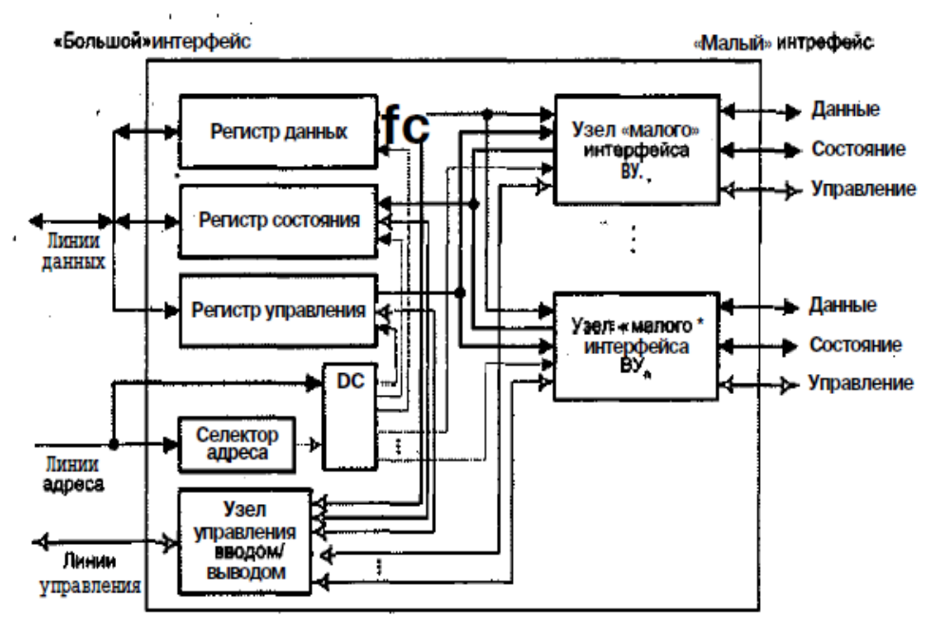
Структура модуля

Slide 20
Методы управления вводом/выводом
программно управляемый ввод/вывод;
ввод/вывод по прерываниям;
прямой доступ к памяти.
При программно управляемом вводе/выводе все связанные с этим действия происходят по инициативе центрального процессора и под его полным контролем.
Ввод/вывод по прерываниям отличается тем, что после выдачи команды ввода/вывода ЦП не должен циклически опрашивать МВВ для выяснения состояния устройства.
При прямом доступе к памяти (ПДП) ОП и МВВ обмениваются информацией напрямую, минуя процессор.

Slide 21
Программно управляемый ввод/вывод

Slide 22
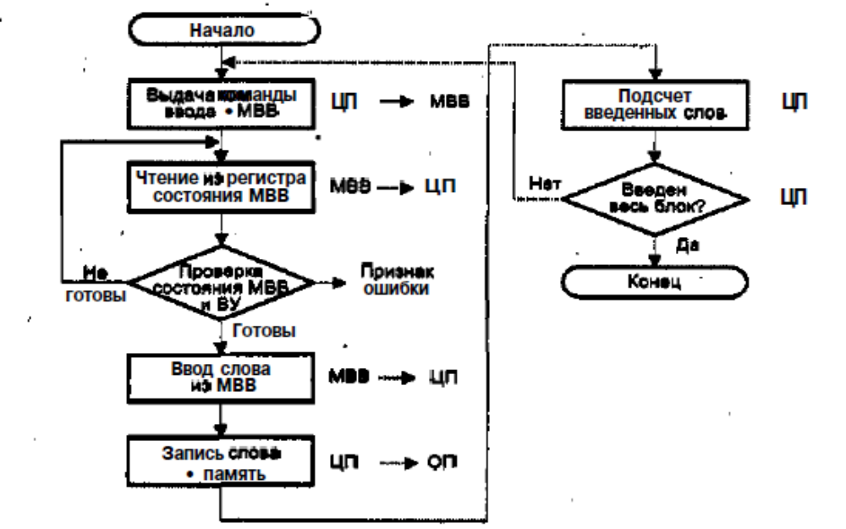
Программно управляемый ввод/вывод

Slide 23
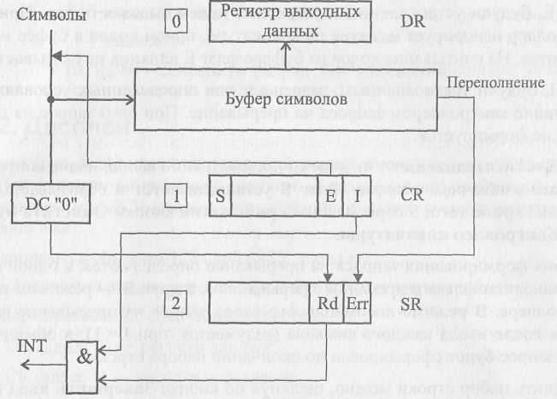
Контроллер клавиатуры
принимает ASCII-коды от клавиатуры ПЭВМ.
Символы помещаются последовательно в буфер символов.

Slide 24
В состав контроллера клавиатуры
входят три программно-доступных регистра:
DR (адрес 0) — регистр данных;
CR (адрес 1)— регистр управления, определяет режимы работы контроллера и содержит следующие флаги:
  Е — флаг разрешения приема кодов в буфер;
  I — флаг разрешения прерывания;
  S — флаг режима посимвольного ввода.
SR (адрес 2) — регистр состояния, содержит два флага:
  Err — флаг ошибки;
  Rd — флаг готовности.

Slide 25
Регистр данных DR
доступен только для чтения, через него считываются ASCII-коды из буфера, причем порядок чтения кодов из буфера соответствует порядку их записи в буфер — каждое чтение по адресу 0 автоматически перемещает указатель чтения буфера. В каждый момент времени DR содержит код символа по адресу указателя чтения буфера.

Slide 26
Регистр управления CR
Флаги регистра управления CR устанавливаются и сбрасываются программно.
Флаг Е, будучи установленным, разрешает прием кодов в буфер. При Е = О контроллер игнорирует нажатие на клавиатуре.
Флаг I, будучи установленным, разрешает при определенных условиях формирование контроллером запроса на прерывание.
Флаг S = 1 устанавливает т. н, режим посимвольного ввода, иначе контроллер работает в обычном режиме. Флаг S устанавливается и сбрасывается программно.

Slide 27
Регистр состояния SR
Завершить набор строки можно, щелкнув по кнопке Завершить ввод.
При этом устанавливается флаг готовности Rd в регистре состояния SR.
Флаг ошибки Err в том же регистре устанавливается при попытке ввода в буфер 51-го символа. Ввод 51-го и всех последующих символов блокируется.

Slide 28
Дисплей
может отображать символы, задаваемые ASCII-кодами, поступающими на его регистр данных. Дисплей включает:
видеопамять (ОЗУ дисплея);
символьный экран;
четыре программно-доступных регистра:
  DR (адрес 0) — регистр данных;
  CR (адрес 1) — регистр управления;
  SR (адрес 2) — регистр состояния;
  AR (адрес 3) — регистр адреса.

Slide 29
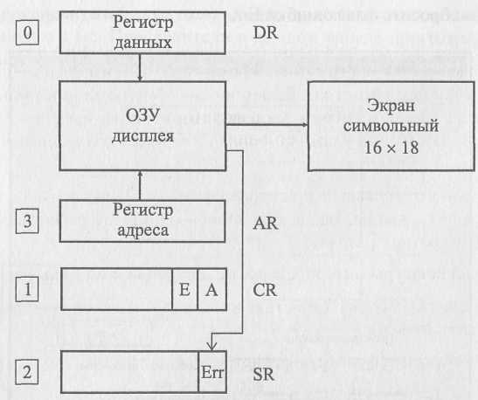
Контроллер дисплея

Slide 30
Ввод/вывод по прерываниям

Slide 31
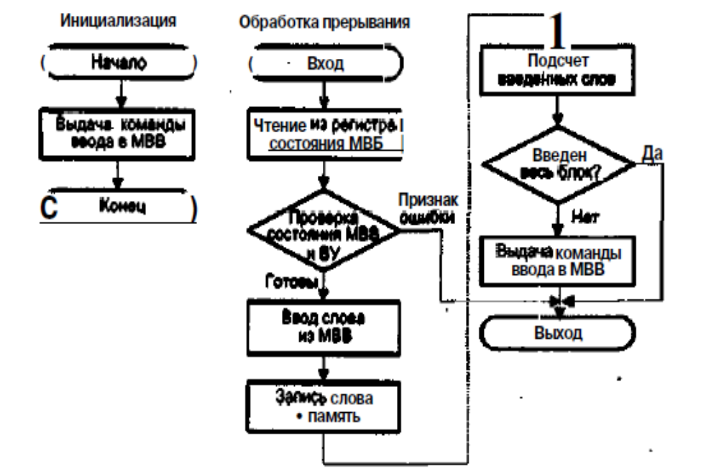
Ввод/вывод по прерываниям

Slide 32
Реализация ввода/вывода по прерываниям
При реализации ввода/вывода по прерываниям необходимо дать ответы на два вопроса.
Во-первых, определить, каким образом ЦП может выяснить, какой из МВВ и какое из подключенных к этому модулю внешних устройств выставили запрос.
Во-вторых, при множественных прерываниях требуется решить, какое из них должно быть обслужено в первую очередь.
.

Slide 33
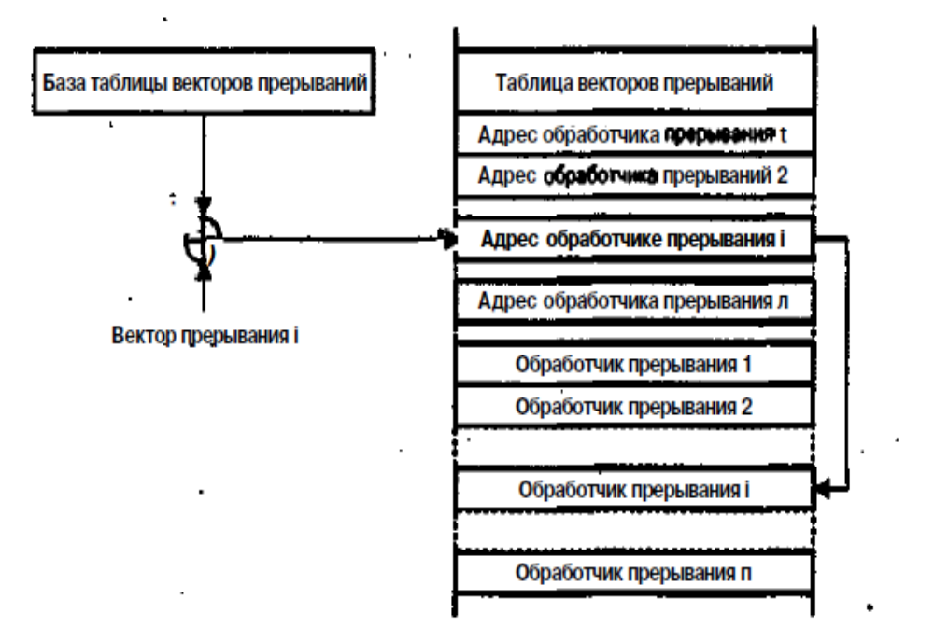
Векторное прерывание

Slide 34
Типы прерываний
тип 0 – возникает при делении на 0 или если частное от деления превышает разрядную сетку;
тип 1 – действует в режиме “трассировки” (после выполнения каждой команды программы происходит останов);
тип 2 – немаскируемые технические прерывания;
тип 3 – прерывания по команде INT, включенной в программу (вызывает останов и отображение содержимого регистров микропроцессора);

Slide 35
Типы прерываний
тип 4 – прерывание по команде INTO, включенной в программу (выполняется при условии, что при выполнении предыдущей команды произошло переполнение разрядной сетки);
типы 8-15 – аппаратные прерывания, инициируемые внешними устройствами;
типы 16 - 31 – планируемые программные прерывания BIOS;
типы 32-255 – программные прерывания DOS.

